Slide 1
Exercícios
Forneça um novo exemplo de Agregação e um novo exemplo de Composição
Identifique os relacionamentos entre os conceitos a seguir. As opções são: agregação, composição ou associação simples.
1 – Pedido, ItemPedido, Cliente e Endereco
2 – RevisaCientifica e Edição
3 – Matriz, Filial1, Filial2 e Filial3
4 – Atleta1, Atleta2, Atleta3 e Time
5 – ContaCorrente e Titular

Slide 2
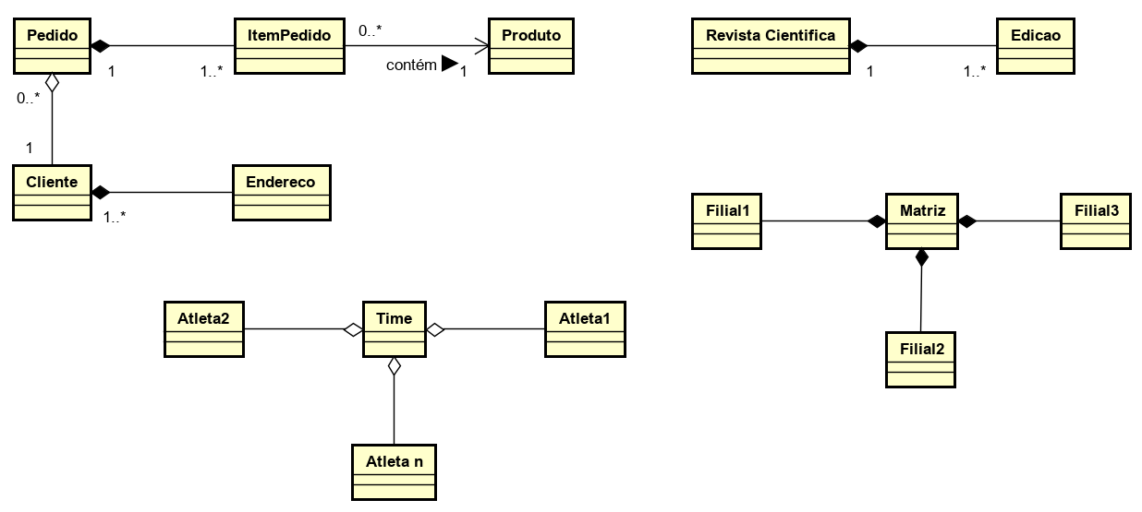
Exercícios

